Slide 1
T.C. GEBZE TEKNİK ÜNİVERSİTESİ Bilgisayar Mühendisliği Bölümü
Veri Madenciliği
Bank Telemarketing

Slide 2
İş Tanımı ve Amaç
Bu çalışmada bir banka datası kullanarak Veri Madenciliği teknikleri uyguladım
Portekiz’de bulunan bir bankanın verileri üzerinde çalıştım
Amaç; bankaların, aradıkları müşterilerin mevduat hesabı açma teklifini kabul etme oranını arttırmak

Slide 3
Veri Kümesi Özellikleri
1. Yaş: Müşterilerin yaşı sayısal olarak mevcuttur.
2. Meslek: Meslekler gruplar halinde veri tabanına girilmiştir; Üst kademe yönetici, bilinmeyen, işsiz, yönetim, müstahdem, girişimci, öğrenci, mavi yakalılar, serbest meslek erbabı, emekli, teknisyen, hizmet sektöründe çalışan şeklinde seçenekler mevcuttur.
3. Evlilik durumu: Evlilik durumu da gruplar halinde bulunmaktadır; evli, boşanmış ve bekâr. Boşanmış dul olan müşteriler için de kullanılmıştır.
4. Eğitim: Bilinmeyen, orta dereceli, ilk dereceli, üçüncü dereceli olarak gruplar halinde belirtilmiştir.
5. Yükümlülüğü yerine getirilmeyen kredinin olup olmaması: Evet ve hayır olarak ikili terim olarak ifade edilmiştir.
6. Bakiye: Yıllık ortalama bakiye sayısal olarak ve Avro (Euro) para birimine göre ifade edilmiştir.
7. Konut kredisi: Evet veya hayır olarak ikili terim olarak ifade edilmiştir.
8. Bireysel kredi: Evet veya hayır olarak ikili terim olarak ifade edilmiştir.
9. İletişim: İletişim kurma tarzı da 3 değişkenden oluşan grup halinde ifade edilmiştir; bilinmeyen, cep telefonu, sabit telefon.
10. Gün: Ay içerisinde en son görüşülen gün sayısal olarak ifade edilmiştir.
11. Ay: Yıl içerisinde iletişim kurulan en son ay; kategorik olarak 12 aydan oluşmaktadır.
12. Süre: En son iletişim süresi sayısal olarak saniye esasına göre ifade edilmiştir.
13. Kampanya: Kampanya süresince bu müşteriyle kurulan iletişim sayısı (son görüşme de dâhil olmak üzere).
14. Geçen gün: Müşteriyle bir önceki kampanya sırasında en son ulaşıldığı günden bu yana geçen gün sayısı sayısal olarak ifade edilmiştir (-1 daha önce müşteriyle iletişime geçilmediğini ifade etmektedir).
15. Önceden kurulan iletişim sayısı: Müşteriyle bu kampanyadan önce gerçekleştirilen iletişim sayısı sayısal olarak ifade edilmiştir.
16. Önceki Çıktı: Bir önceki kampanyanın başarılı olup olmadığı 4 şekilde ifade edilmiştir; bilinmeyen, diğer, başarısız, başarılı)
17. Çıktı-Hedef değişken (y) : Önerilen mevduat teklifin kabul edilip edilmediği ikili olarak evet ve hayır şeklinde ifade edilmiştir.

Slide 4
USING DATA MINING FOR BANK DIRECT MARKETING: AN APPLICATION OF THE CRISP-DM METHODOLOGY
Sérgio Moro
Raul M. S. Laureano
Paulo Cortez
Notes:
Çapraz Endüstri Veri Madenciliği Süreci CRISP-DM

Slide 5
Kullanılan Teknikler
Naïve Bayes (NB)
Decision Trees (DT)
Support Vector Machines (SVM)

Slide 6
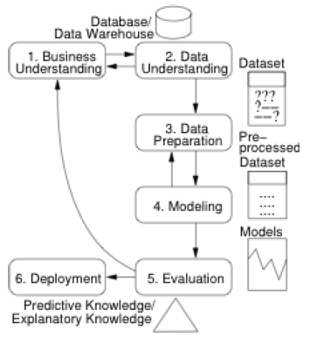
Aşamalar
İşi anlama
veri anlama
veri hazırlama
3 iterasyon

Slide 7
1. İterasyon
Sadece Naïve Bayes uygulandı
Decision Tree ve SVM için birkaç saat beklendi ama sonuç çıkmadı

Slide 8
2. İterasyon
Data azaltma yöntemleri ile veri 79354 satırdan 55817 satıra indirildi
Bu yöntem ile Naïve Bayes ve Decision Tree çalıştı

Slide 9
3. İterasyon
Başlangıçta 59 attribut vardı, bu çok fazla olduğu için bazı attributler atıldı
Örneğin, kadın ve erkek başarı oranları hemen hemen aynı olduğu için cinsiyet attributu atıldı
Satır sayısı 45211 e indirildi
Naïve Bayes, Decision Tree ve SVM yöntemlerinin üçü de denendi
Notes:
Örneğin, kadın ve erkek başarı oranları hemen hemen aynı olduğu için cinsiyet attributu atıldı

Slide 10
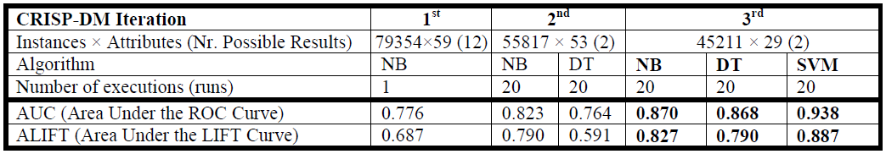
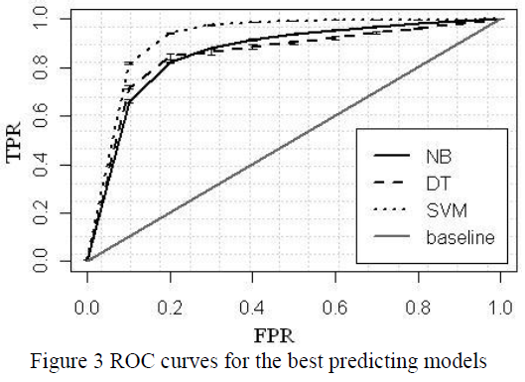
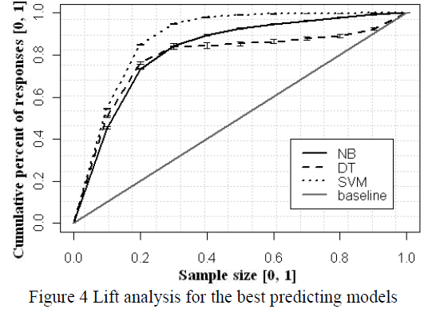
Sonuçlar

Slide 11
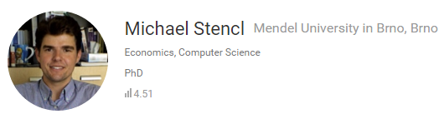
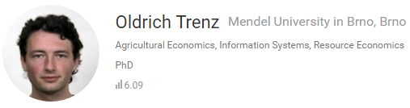

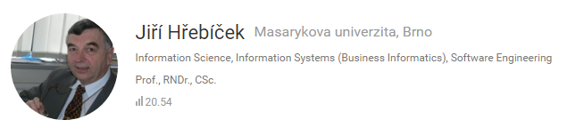

Comparison of different non-statistical classification methods

Slide 12
Amaç
Sınıflandırma yöntemlerini karşılaştırmak

Slide 13
Kullanılan Teknikler
Alternating Decision Tree (ADTree)
Random Forests
Best-First decision tree (BFTree)
C4.5 algorithm
Radial Basis Function (RBF)
Multi-Layer Perceptron (MLP)
Support Vector Machine (SVM)
Genetic algorithms (GE)
Decision Trees
Neural Networks

Slide 14
Kullanılan Yazılımlar
R tool için rminer library
Weka
SVM için LibSVM library

Slide 15
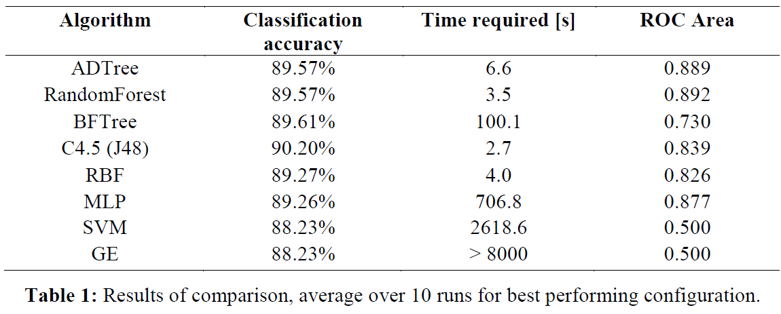
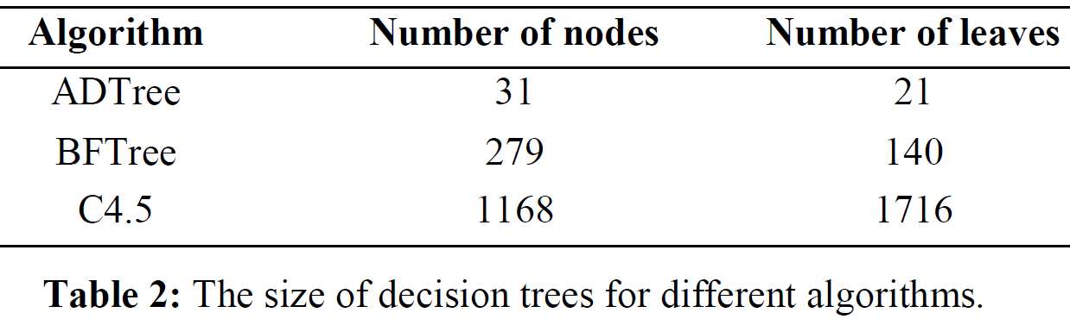
Sonuçlar

Slide 16
TELE PAZARLAMA VERİLERİNİN BİRLİKTELİK KURALLARIYLA VE CRISP-DM YÖNTEMİYLE ANALİZ EDİLMESİ
Muhammed Bilgehan AYTAÇ
Hasan Şakir BİLGE
Notes:
Çapraz Endüstri Veri Madenciliği Süreci CRISP-DM

Slide 17
Aşamalar
İşi kavrama
Veriyi kavrama
Veriyi hazırlama
Modelleme
Değerlendirme
Yayılım

Slide 18
Kullanılan Teknik ve Yazılım
WEKA
Birliktelik Kuralı (PredictiveApriori algoritması)

Slide 19
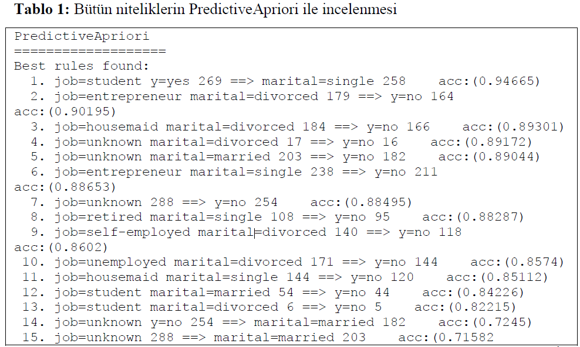
Uygulama

Slide 20
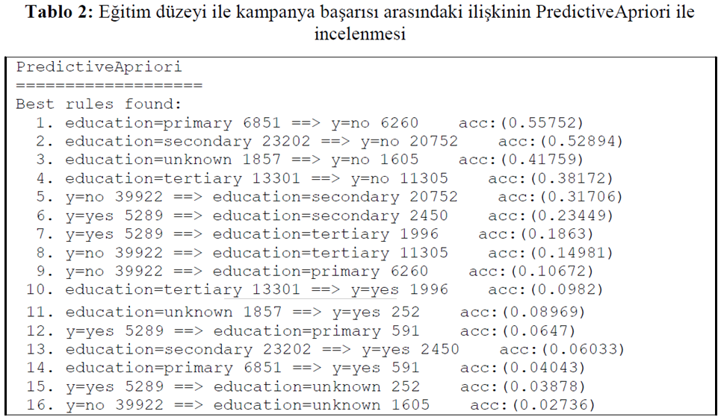
Uygulama

Slide 21
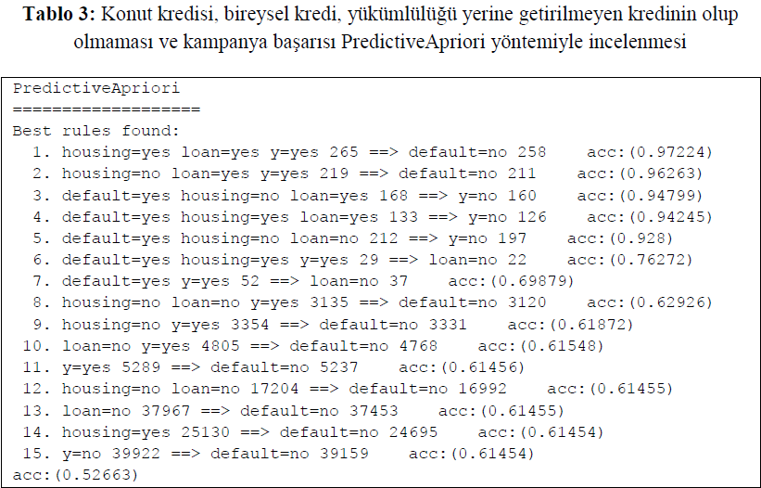
Uygulama

Slide 22
Sonuç
Müşteri ile görüşme süresinin artması kampanya başarısını arttırmaktadır.

Slide 23
Kullandığım Teknikler
Projem
KNN (Öklid ve Manhatten Uzaklığı)
SVM (Lineer ve Polinomal)
Decision Trees

Slide 24
Sonuçlar 1
KNN
Manhatten % 87.35294
Eucledian % 90.29412
SVM
Linear % 86.76471
Polynomial % 90.29412

Slide 25
Sonuçlar 2
Decision Trees Results
ctree % 88.68182
rpart % 89.07172
myDecisionTree % 74.15152
Pruning 0.3
rpart % 88.57576
myDecisionTree % 80.76869

Slide 26
TEŞEKKÜRLER

